Slide 1


100 שנה
לקרית אתא
אדמת קודש – מקום ישיבת הסנהדרין

Slide 2
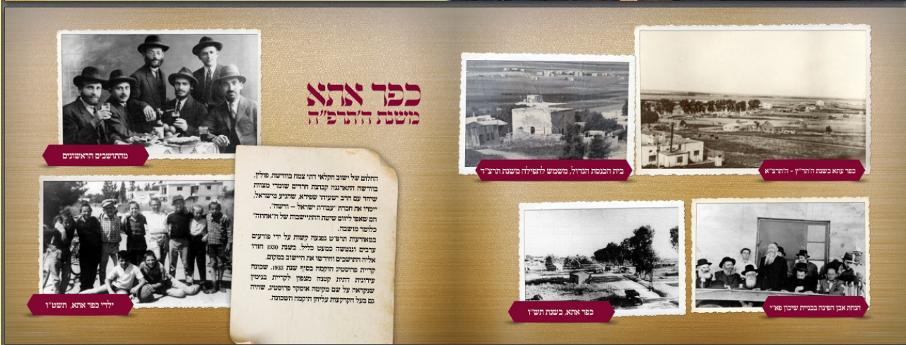

Slide 3
למה חשוב לדעת
מצוות חיבת הארץ.
ללכת בדרכי האבות.
לדעת שהשורשים בקדושה.
להכיר טובה למייסדים.
ללמוד מהמסירות של האבות.

Slide 4
היכן השלט?
האם ראיתם מימיכם שלט בעיר המכריז על מייסד העיר?
האם אתם יודעים מי היה המייסד?
מדוע ולמה אותו מייסד נסתר ונעלם?
נצא לחיפושים....

Slide 5
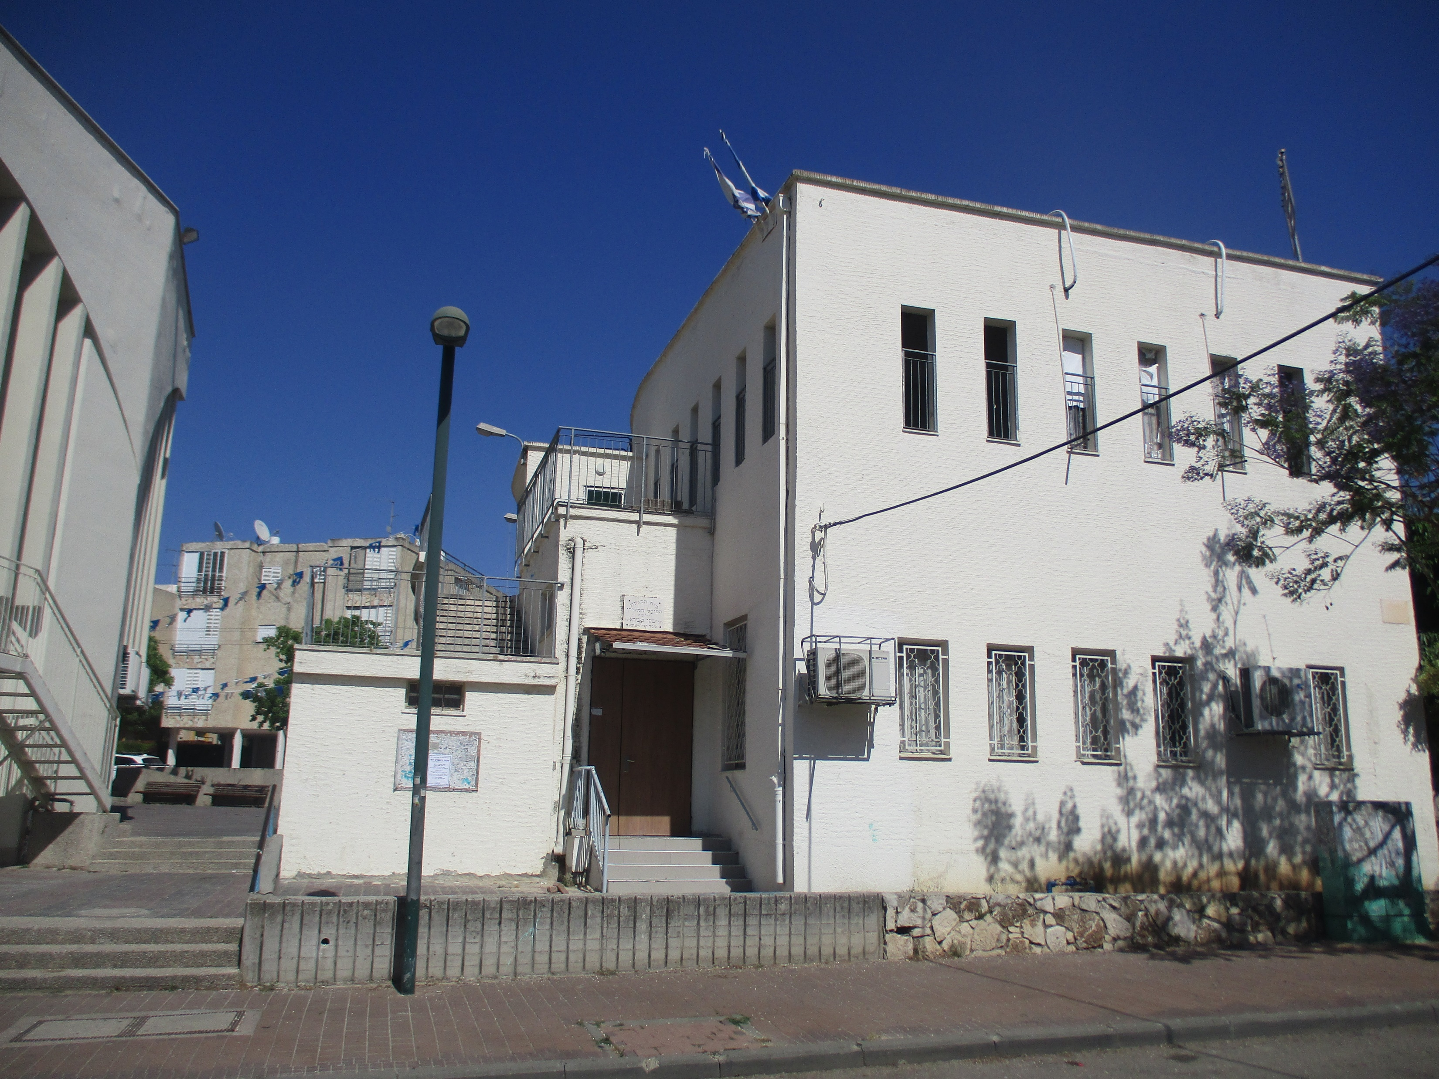
על לוח שיש מעל דלת הכניסה לבית כנסת ברחוב פינסקר מספר שתיים בעיר הצפונית קריית אתא חקוקות המילים הבאות:

Slide 6
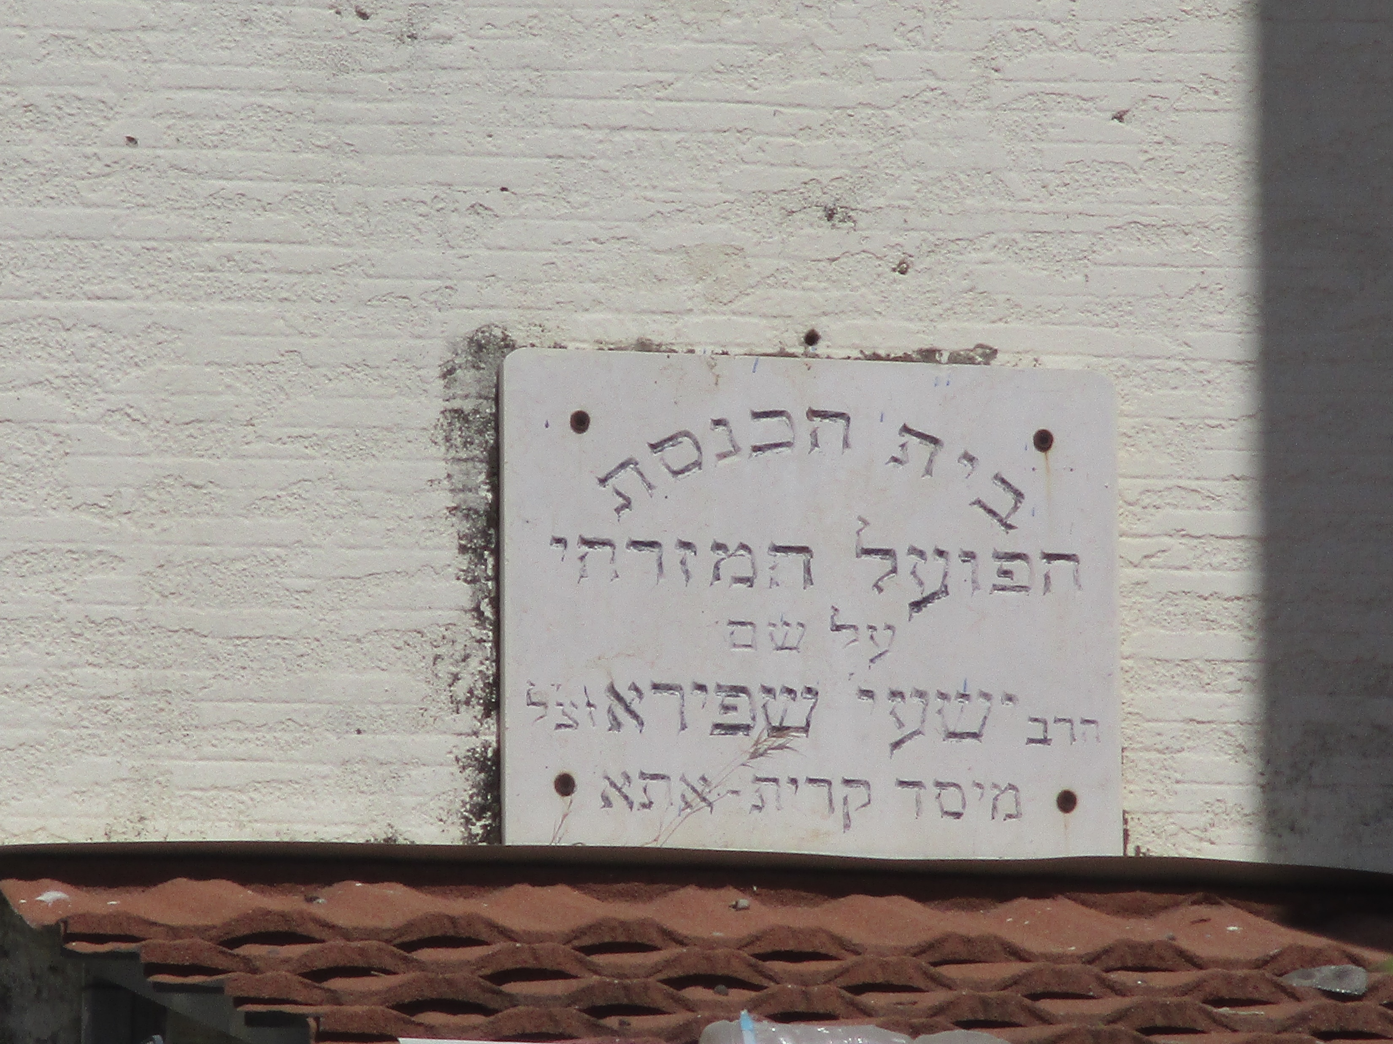
'בית הכנסת הפועל המזרחי
על שם הרב ישעיהו שפירא זצ"ל
מיסד קריית אתא'.

Slide 7
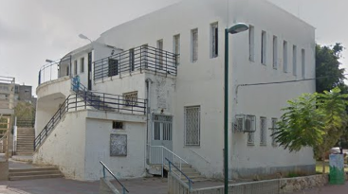
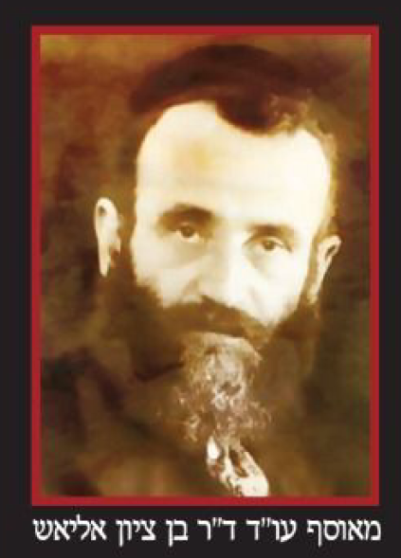
התעלומה
אם תלך ברחובות אותה עיר ותשאל את תושביה לשמה של מיסדה,
איש לא יזכיר וכלל לא יכיר את שמו של הרב ישעיהו שפירא (1891 – 1945).
בפרסומים הרשמיים של עיריית קריית אתא, וגם בית כתליו של 'בית פישר' המוזיאון העירוני לתולדות העיר, אין לתואר מייסד העיר ולרב ישעיהו שפירא ולא כלום,
רק לאחר חיפוש מאומץ ניתן למצוא רמז דק לחלקו בתולדות העיר, שהתחילה ככפר.

Slide 8
האחים שנולדו בשביל כפר אתא
לאדמו"ר מגרודזיסק - הרבי ר' אלימלך שפירא זצ"ל, מגזע הרה"ק בעל הנעם אלימלך מליז'נסק זי"ע והרה"ק בעל העבודת ישראל מקוז'ניץ זי"ע.
היו שני בנים ששניהם שיכים כאן לעיר, לא תמצא עוד עיר בישראל שיש בה את שני האחים.
האחד ר' ישעיהו שפירא שעל שמו הוקם בית הכנסת בית ישעיהו ברחוב פינסקר 2.
והשני ר' קלונימוס קלמן שפירא הרבי מפיאסצנה שעל שמו יש בית הכנסת ברחוב העצמאות 100.
האמת הוא שילדים אלו בכלל לא היו אמורים להגיע לעולם, הם נולדו לאדמו"ר בארבע שנות חייו האחרונות כאשר הוא היה בן 65 שנה ונפטר בגיל 68 בשנת תרמ"ח (1888).
אז כיצד הקב"ה מביא את שתי הנשמות הקדושות הללו לעולם?
אותם נשמות שצריכות לבנות את העיר קרית אתא ברבות הימים. הרבה פעמים הקב"ה בוחר להביא את האור דרך החושך בבחינת ויהי ערב ואח''כ ויהי בוקר.

Slide 9
האחים שנולדו בשביל כפר אתא
האם, הרבנית חנה ברכה האלמנה ושני בניה המשיכו להתגורר בגרודזיסק ושם קיבלו את עיקר חינוכם.
יחד עם זאת עוצבה אישיותם גם בבית הסבא הרבי מחנטשין.
בבית זה היה יחס יוצא דופן לארץ ישראל. הוא היה הרבי הראשון בפולין שהשתמש ביינות כרמל תוצרת ארץ ישראל, הזמין חיטים למצות ואתרוגים מארץ ישראל, וביטא את אהבתו לארץ בדרכים רבות נוספות.

Slide 10
האחים שנולדו בשביל כפר אתא
וכך חייו של רבי אלימלך האחרונות רצופי שכול. בניו, אבי עזרי זעליג וירחמיאל נפטרו בחייו בל' סיון תרכ"ו. חתנו ר' יחיאל יעקב מקוז'ניץ בעלה של בתו שרה דבורה, טבע בנהר בהיותו בן עשרים שנה בלבד. בשנת תרל"ג פרצה מגפת הכולרה ובנו ר' מאיר חיים יחיאל, שבאותה עת היה כבן שבע עשרה שנה בלבד, נספה במגפה. במגיפה זו נפטרו גם בתו רח'לה וחתנו ר' אשר פרלוב מסטולין בעלה השני של בתו שרה דבורה. מפני שהשכול שלט במשפחה ומחשש לחיי נכדיו שלחם מחוץ לביתו, ולא נתן להם ללון בגרודזיסק.
משנותר רבי אלימלך ללא בנים, החליט להתחתן בשנית.
בשנת תרמ"ח שהוא בן 64! נשא לאישה את הרבנית חנה ברכה אשר הייתה בתו של האדמו"ר רבי חיים שמואל הורוויץ-שטרנפלד מחנטשין זצ"ל. נכד החוזה מלובלין מצד אביו, ונכד רבי יוסף ברוך ה'היהודי הטוב' מניישטאט בן הרה"ק ר' קלונימוס קלמן הלוי אפשטיין בעל המאור ושמש מצד אימו.
הרבי ר' קלונימוס קלמיש שפירא נולד בגרודזיסק בשנת תרמ"ט, והרב ישעיהו שפירא נולד בגרודזיסק בי"א שבט תרנ"א (20.1.1891). שנה לאחר מכן נפטר אביו בראש חודש ניסן תרנ"ב.

Slide 11
האדמ"ר החלוץ
הרב ישעיהו שפירא נולד בגרודזיסק בי"א שבט תרנ"א (20.1.1891). והוא בן זקונים לאביו רבי אלימלך שפירא, האדמו"ר מגרודזיסק (1824 – 1892). רבי אלימלך, בן לשושלת קוז'ניץ היה מגדולי האדמו"רים בפולין בדורו.
אחיו היחיד של הרב ישעיהו שפירא מאב ואם גם יחד היה, רבי קלונימוס קלמן (קלמיש) שפירא, שנולד כשנה וחצי לפניו, והתפרסם מאוחר יותר כרבי מפיאסצ'נה.
סבו היה הרבי הראשון בפולין שהשתמש ביינות כרמל תוצרת ארץ ישראל, הזמין חיטים למצות ואתרוגים מארץ ישראל, וביטא את אהבתו לארץ בדרכים רבות נוספות.
אצל קרובי משפחתו מצאנו שכתוב: "הורנו פיטמונו באהבת ישראל, אהבת ארץ ישראל עפ''י התורה והמצוות. טרם ידענו לקרוא 'אבא – אמא' ידענו להגיד 'ארץ ישראל שלנו'! טרם ידענו להבחין בין טוב לרע ידענו שארץ ישראל היא מולדתנו''.
בי"ח שבט תרע"ד עלה בפעם הראשונה לארץ ישראל, שם פגש את הרב קוק וראה בו את רבו ומורה דרכו, לימים מוציא ספר 'ארץ חפץ' על אמרות על ארץ ישראל ובנינה, מהרב קוק.
הוא הקים את תנועת הפועל המזרחי, לפני כן היה רק המזרחי.
בשנת תרפ"ו הוא מתמנה למחלקת החרדים של קק"ל – לעורר חדרים לעלות לארץ ישראל.
הוא מנהל את בנק זרובבל
בשנת תש"ג הוא עובר לכפר פינס, קונה משק, כי רצונו לעבוד את אדמת ארץ הקודש.
גופו היה חלוש, ובשורות השואה החמירו את המצב וכך הוא נפטר בה' סיון תש"ה.
י' אלפסי, אינציקלופדיה לחסידות, כרך א', ירושלים תשמ"ו, עמ' תר"כ – תרכ"ג.

Slide 12
הפטרת פקודי
ושינוי המציאות
בשנה מעוברת שבה קוראים לפרשת ויקהל – הפטרת שקלים.
יש שלוש דעות מה לקרוא בהפטרה של פקודי.
נתבונן ונראה שעל פי רוב ההכרעה במחלוקת זו היא תלויה בהנהגה הראויה על פי התורה
למצב שבו בארץ ישראל משתנה המציאות
האם גם ההלכה משתנה?

